Slide 1
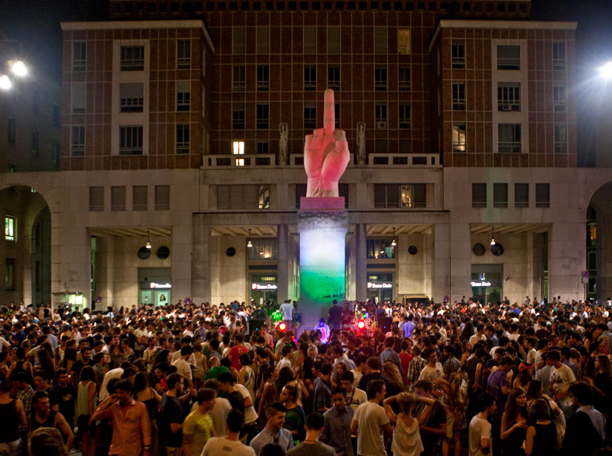
Nuovi paradigmi per una nuova crescita
Francesco Morace, Roma, 26 novembre, 2014

Slide 2

Cambiamento d’epoca
Introduzione
Stiamo assistendo ad un vero e proprio cambiamento d'epoca, una trasformazione che modifica la relazione con la tecnologia, con il denaro, con i servizi e i prodotti, con l’intero sistema dei consumi e dei servizi.
Contemporaneamente si chiarisce l'evoluzione dei valori e dei paradigmi sociali verso esperienze che non si possono comprare e che indicano una possibile crescita felice: la co-operazione, la serenità, la convivialità ma anche la legalità, la reputazione, l'affidabilità nel tempo.
Copertina crescita felice

Slide 3
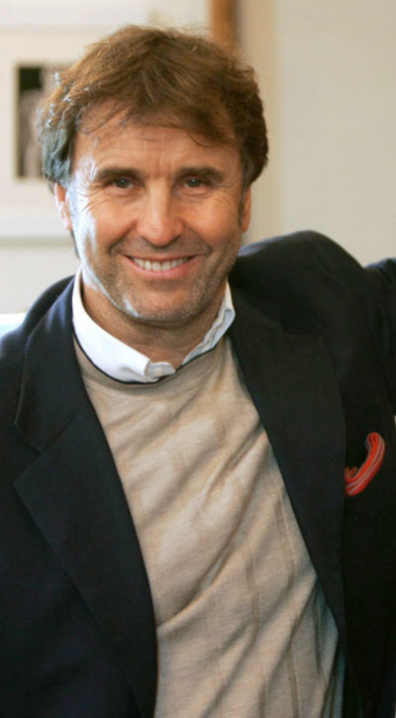
Cambiamento d’epoca
Valori
I paradigmi che fino ad oggi hanno plasmato la società e il mercato sono stati economici, finanziari, trainati dall'immagine più che dalla sostanza, mentre i paradigmi che emergeranno dall'onda lunga della crisi verso una crescita felice prevedono:
  la sostenibilità in senso ampio
  la condivisione del valore
  la cura e la salute del corpo
  la qualità del tempo e dello spazio
  la centralità dei servizi quotidiani
  la semplificazione della vita
  la qualità dell'occasione e dell'esperienza domestica
  l’autenticità e la trasparenza
Il lavoro di Brunello Cucinelli unisce saper fare e saper pensare.

Slide 4
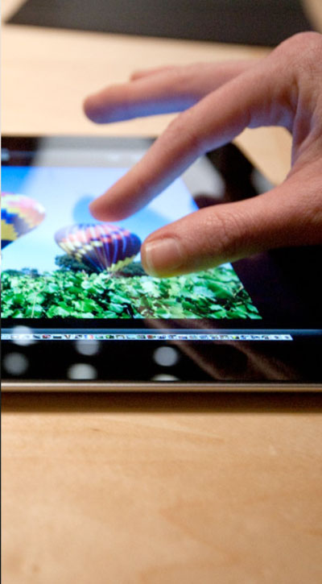
La sharing economy
Valori
La crisi non ha provocato un crescente isolamento tecnologico dei soggetti sociali e dei consumatori – come molti avevano previsto – ma al contrario ha attivato un progressivo avvicinamento tra le persone, ridefinendo le regole stesse della prossimità che diventa anche tecnologica. È la prossimità – nelle forme della sharing economy, del chilometro zero ma anche dei social network - che rafforza i valori emergenti e che segna i paradigmi del futuro.
E’ attraverso i nuovi comportamenti di condivisione che si rafforzano e si legittimano l'autenticità, la verità dei processi, la sostenibilità: dal coworking al crowdfunding. Emerge in questo modo la qualità reale della visione a lungo termine, prima ancora che del prodotto/servizio. Qualità della visione significa dare ancor più valore alle pratiche, ai servizi, alle relazioni con i clienti.

Slide 5
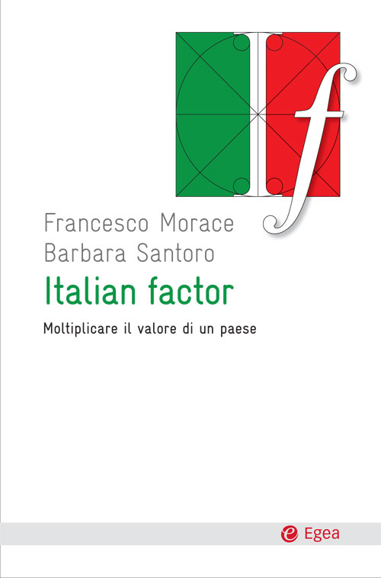
Esperienze eccellenti
Valori
"Le cose fatte bene" sono la risposta che il mondo del consumo si aspetta proprio in questo momento storico, segnato da una crisi globale che sfida il mondo delle aziende di alta gamma a gettare il cuore oltre l’ostacolo. Affrontando i paradigmi del futuro nella crisi, attraverso cui bisognerà saper vendere il proprio saper fare.
Non stiamo parlando solo delle nicchie del lusso: le cose ben fatte non sono solo per i ricchi. Durano a lungo e si possono anche riparare. Spesso puntando su una idea rinnovata di eccellenza che prevede l’incontro felice tra talento e qualità.
La crisi attuale, già evidente da alcuni anni, dimostra la debolezza di un modello di sviluppo diventato "insostenibile": siamo stremati dalla visione finanziaria della ricchezza e si desiderano e acquistano, viceversa, "esperienze eccellenti" e non più semplici prodotti o servizi.

Slide 6
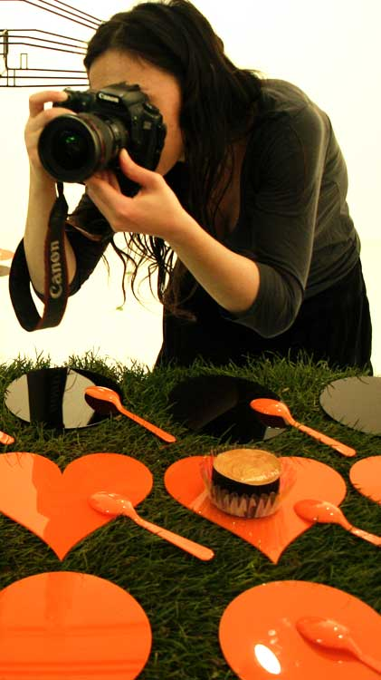
Quattro paradigmi per il futuro
Paradigmi
Segnaliamo dunque i 4 paradigmi che il Future Concept Lab ha individuato nell’attività di ricerca e consulenza realizzata negli ultimi anni e dedicata agli scenari del futuro. Più in particolare si tratta di 4 grandi direzioni che sintetizzano le indicazioni fin qui emerse e che plasmeranno la società e il mercato del futuro, e verso cui il nuovo mondo dei servizi dovrà rivolgersi:
  Trust & Sharing
  Quick & Deep
  Crucial & Sustainable
  Unique & Universal

Slide 7
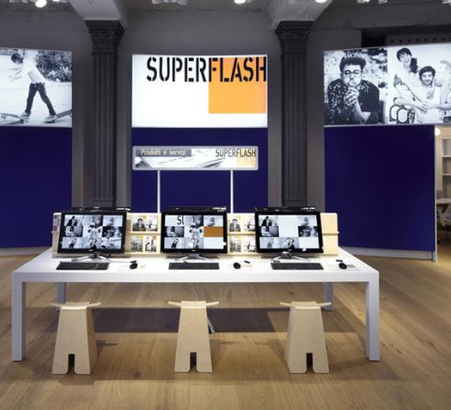
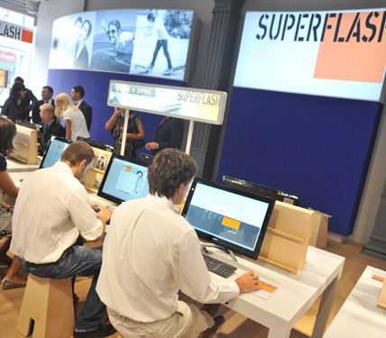
Trust & Sharing
Paradigmi
Il paradigma Trust & Share sottolinea la necessità futura di:
  rinnovare lealtà e condivisione nel mondo delle brand
  puntare sulla convergenza tra cliente e fornitore
  generare una catena del valore che si trasforma in catena della fiducia, affrontando la crisi in modo innovativo
  estendere la propria attività attraverso i canali diretti
  proporre la propria visione moltiplicandola attraverso la multicanalità che diventa omni-channel
  produrre il massimo grado di credibilità nella comune esperienza del prodotto e del servizio
  considerare l'on-line e l'off-line come due facce della stessa medaglia sostenendo l’esperienza della sharing economy
Superflash Store è un'evoluzione di alcune filiali di Intesa San Paolo, che diventano landmark del territorio.

Slide 8
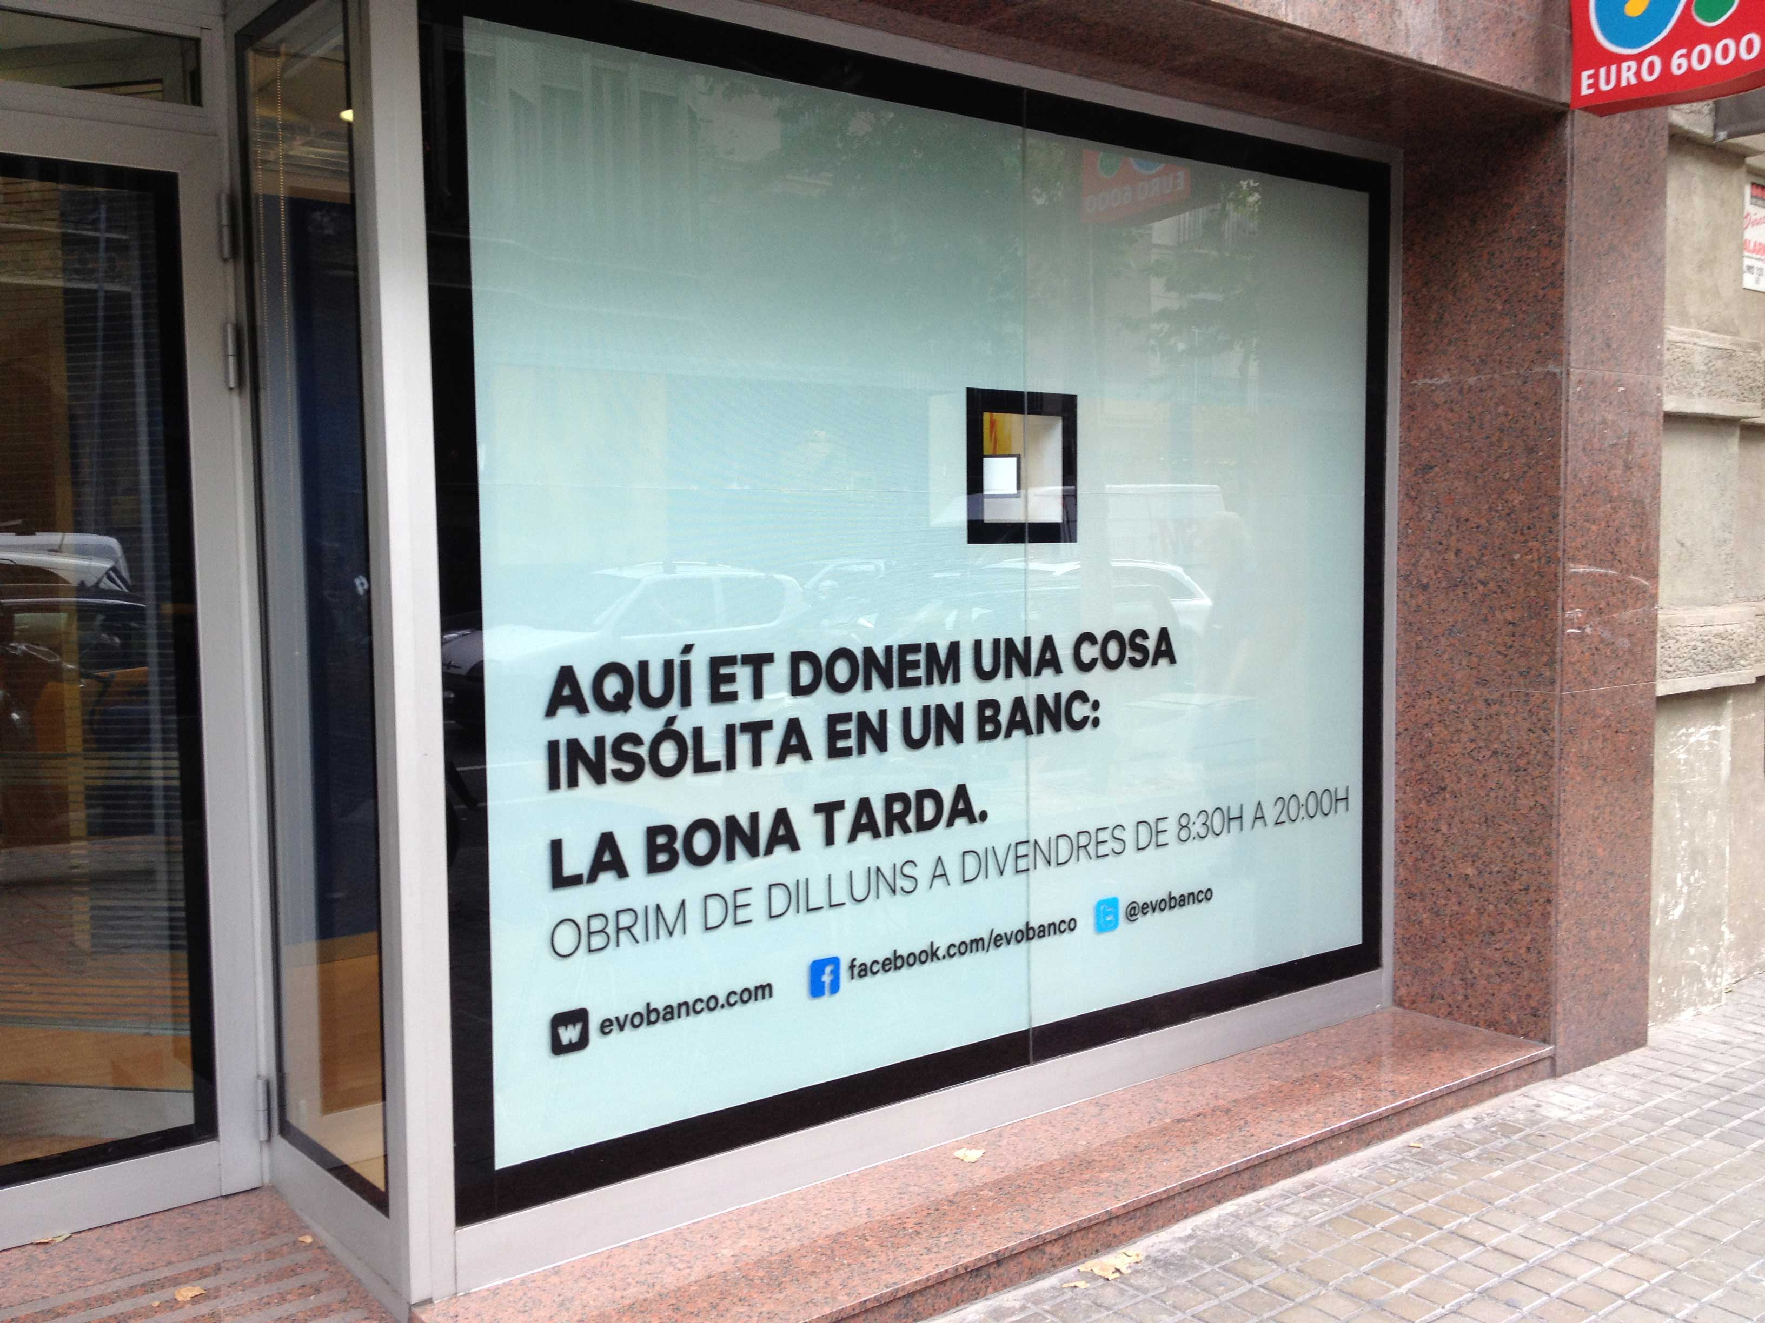
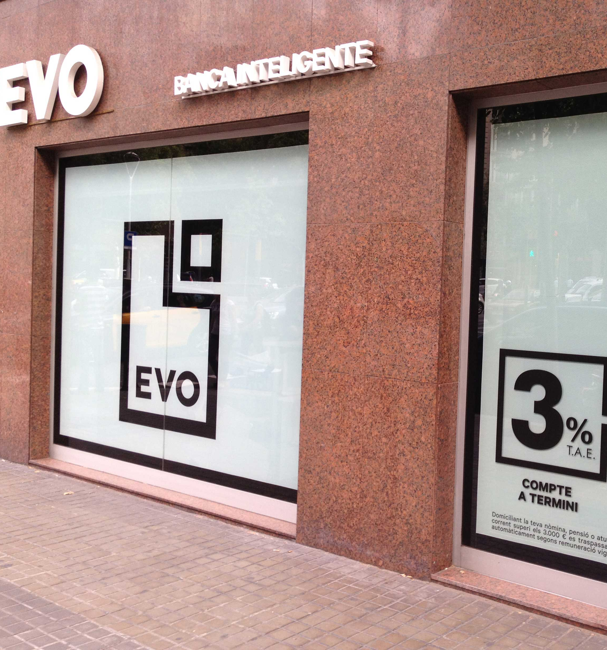
Quick & Deep
Paradigmi
Il paradigma Quick & Deep che si dovrà interpretare, implica:
  la richiesta di prodotti e servizi semplici ed efficaci
  la capacità di soddisfare le esigenze dei clienti in maniera precisa e diretta, incisiva e soprattutto rapida
  la necessità di esaudire le richieste di un cliente con sempre meno tempo e sempre più conoscenza
  il desiderio di disporre con facilità e tempestività del servizio desiderato, secondo le logiche "mobile" del digital shopping
  l’assoluta accessibilità, la felicità fruitiva e l'immediatezza d'uso,anche nel mondo domestico.
Evo Banca: in Spagna è tra le prime banche le cui agenzie sperimentano orari di apertura più estesi.

Slide 9
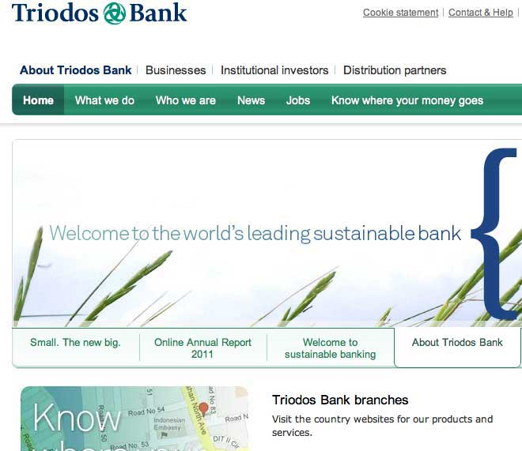
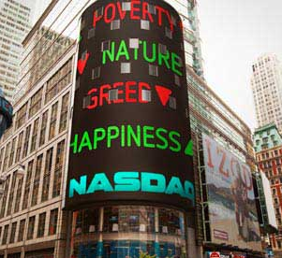
Crucial & Sustainable
Paradigmi
Il paradigma Crucial & Sustainable che si dovrà rispettare, sintetizza:
  la volontà e il bisogno di un orientamento etico che diventa cruciale nei nuovi modelli di business
  la capacità di restituire il giusto peso alle risorse “core”, ai valori che contano
  la necessità di alimentare comportamenti e stili di pensiero per minimizzare gli impatti negativi sull’ecosistema
  la sensibilità per un cambiamento legato alla presa di coscienza collettiva (e non più solo di nicchie elitarie) relativa all’ambiente e alle sue priorità
  la necessità per il mondo aziendale di finanziare le dimensioni agganciate a questi valori
Triodos Bank è una banca internazionale, con filiali in 5 paesi europei, che può essere considerata una delle realtà più significative della finanza etica.

Slide 10
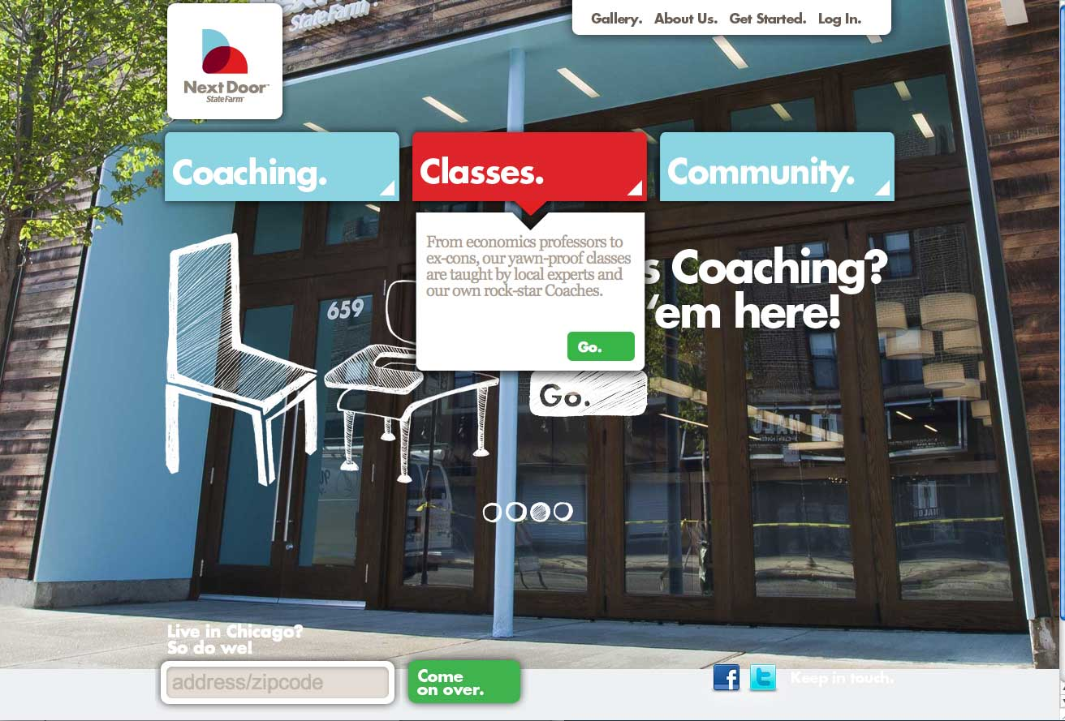
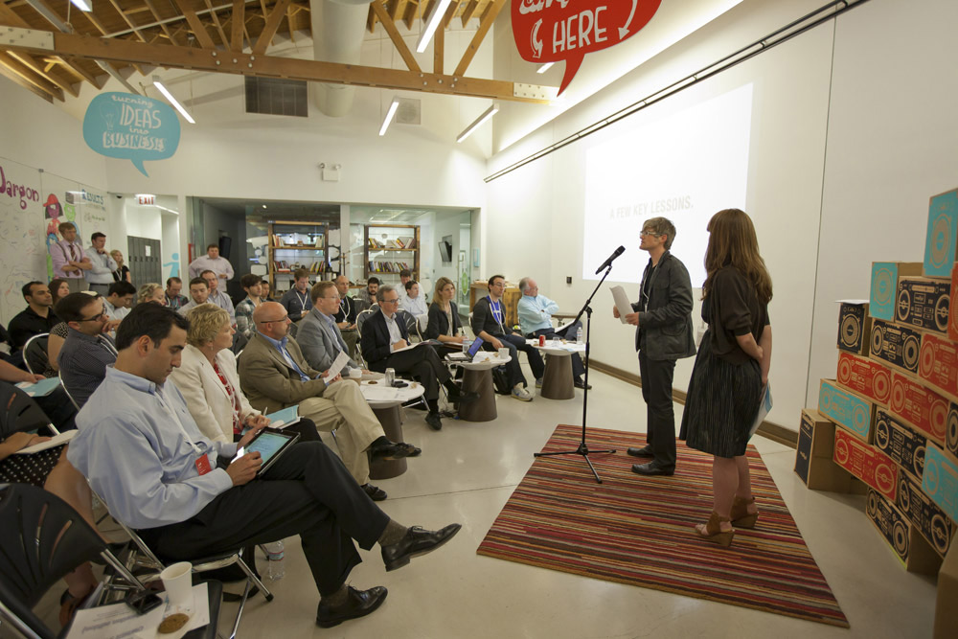
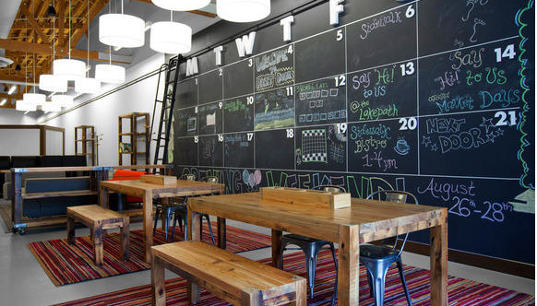
Unique & Universal
Paradigmi
Per le aziende con un forte carattere è importante sapere che attraverso il paradigma Unique & Universal:
  si uscirà definitivamente dall’antinomia tra locale e globale
  verrà riconosciuto il valore di progetti unici e locali, rivolti al territorio e alla comunità di riferimento
  si trasformeranno i prodotti locali in opzioni universali, liberandosi dal rischio del localismo
  verrà riconosciuta con maggior trasparenza la distintività della loro origine e dei loro processi
  verrà utilizzata la Rete per creare nuove logiche distributive e comunicative, dando ai prodotti locali maggiori opportunità di affermazione.
Next Door a Chicago è uno spazio-caffè di State Farm's, progettato per favorire la vicinanza tra le aziende e le comunità locali.

Slide 11
Salto di paradigma
Conclusioni
Passato
Aspirazione
Evocazione
Identificazione
Visibilità
Suggestione
Apparenza
Evento
Passività
Status
Delocalizzazione
Premium
Lusso
Futuro
Ispirazione
Vocazione
Convocazione
Credibilità
Intensità
Memorabilità
Progetto
Pro-attività
Click
Prossimità
Freemium
Eccellenza

Slide 12
I drivers operativi dei paradigmi
Conclusioni
Paradigma
Azioni
Trust & Share
Puntare sulla relazione empatica come driver per progettare servizi e prodotti che portino ad af-fidarsi alle brand, con un loro nuovo ruolo di consulenza.
Quick & Deep
Lavorare sulla variabile tempo, proponendo prodotti e servizi semplici e chiari, seguendo e servendo le concrete occasioni di vita delle persone.
Crucial & Sustainable
Rendere le aziende e le brand dei partner di vita che seguono le diverse generazioni e le comunità, con progetti mirati rivolti al territorio.
Unique & Universal
Sperimentare la distintività, ripensando al ruolo della Brand, come attrattore per servizi diversi da quelli tradizionalmente offerti.

Slide 13
I drivers operativi dei paradigmi
Conclusioni
I Valori
L’Azienda
Trust & Share
Relazione condivisa
Progettualità condivisa
Il corto circuito virtuoso fattore umano/tecnologia
Quick & Deep
Commodity Eccellente
Tutorship quotidiana
Il corto-circuito virtuoso funzione/emozione
Crucial & Sustainable
Sostenibilità Civica
Network integrato
Il corto-circuito virtuoso pubblico/privato
Unique & Universal
Unicità distintiva
Patrimonio generativo
Il corto-circuito virtuoso locale/universale

Slide 14

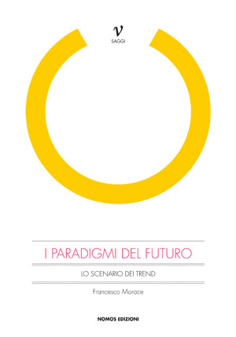
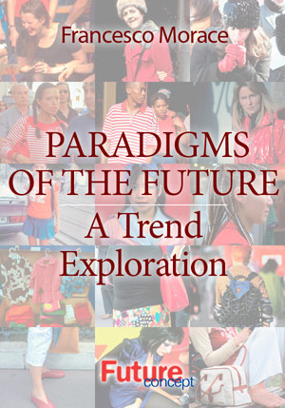
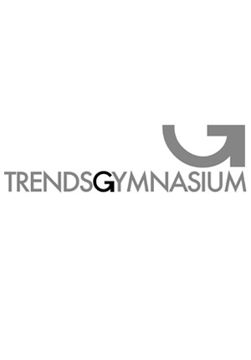
Libro
I Paradigmi del Futuro
Lo Scenario dei Trend
www.amazon.it
E-book
Paradigms of the Future
A Trends Exploration
itunes.apple.com
Corso On-line
TrendsGymnasium
Corso Coolhunting
www.trendsgymnasium.com
Future Concept Lab | via Benedetto Marcello 4, 20124, Milano, Italy | info@futureconceptlab.com | http://www.futureconceptlab.com

